Slide 1
Лекция 7. Анализ эффективности бизнеса
Содержание лекции:
Методологические основы анализа эффективности бизнеса
Граница производственных возможностей и эффективность
Метод оболочки данных: оценивание технологической эффективности
Метод оболочки данных: оценивание аллокативной эффективности
Анализ эффективности бизнеса
© Н.М. Светлов, 2013-15

Slide 2
Литература
Fare R., Grosskopf S., Lovell K. Production frontiers. Cambridge University Press, 1994.
Handbook on data envelopment analysis. 2nd edition / W. Cooper, L. Seiford,
J. Zoo, eds. Springer, 2011.
Анализ эффективности бизнеса
© Н.М. Светлов, 2013-15
<number>/10

Slide 3
7.1. Методологические основы анализа эффективности бизнеса
Эффективность продаж
  Показатели не отражают масштаб резервов
Эффективность затрат
  Показатели не отражают масштаб резервов
Эффективность бизнеса
  Показатели отражают масштаб резервов
Анализ эффективности бизнеса
© Н.М. Светлов, 2013-15
<number>/10

Slide 4
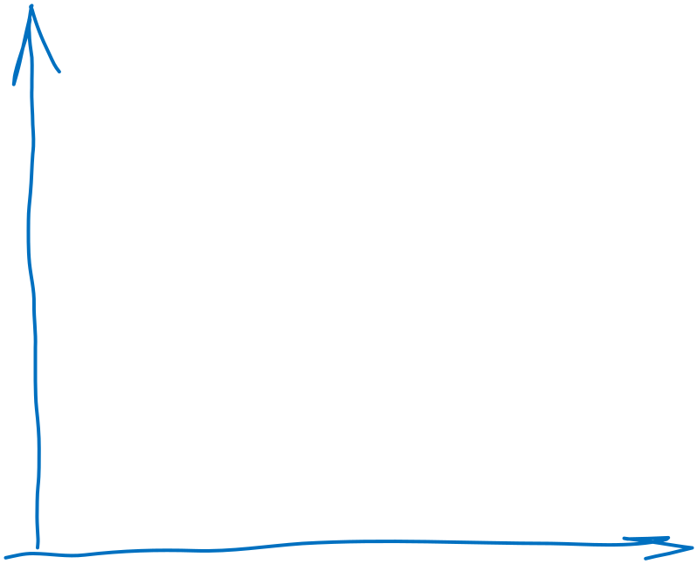







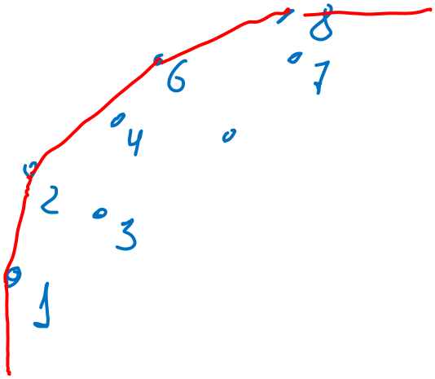







7.2. Граница производственных возможностей и эффективность
Анализ эффективности бизнеса
© Н.М. Светлов, 2013-15
<number>/10

Slide 5







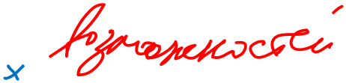

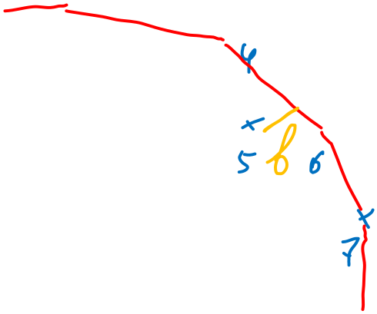

















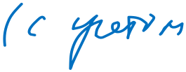












7.2. Граница производственных возможностей и эффективность
Анализ эффективности бизнеса
© Н.М. Светлов, 2013-15
<number>/10

Slide 6
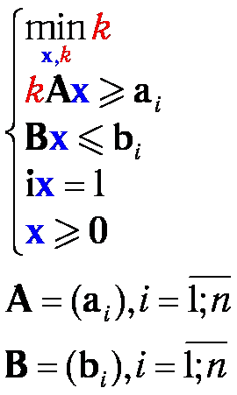
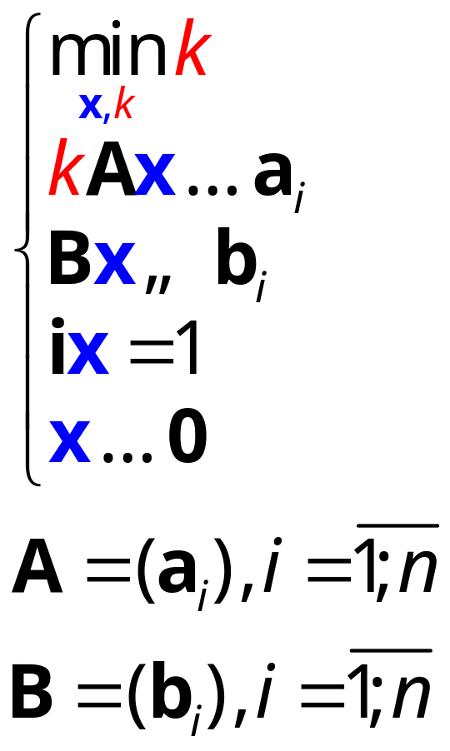
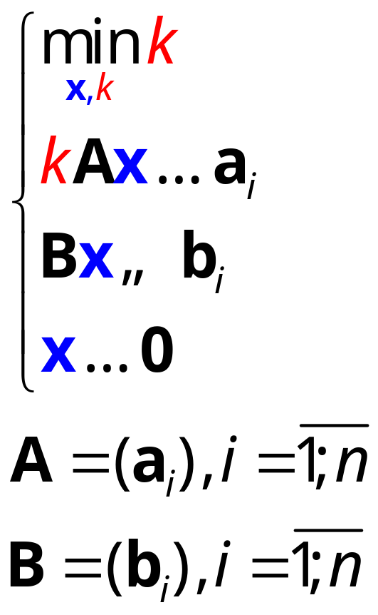
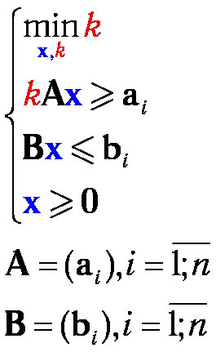
7.3. Оценивание технологической эффективности
Анализ эффективности бизнеса
© Н.М. Светлов, 2013-15
<number>/10

Slide 7
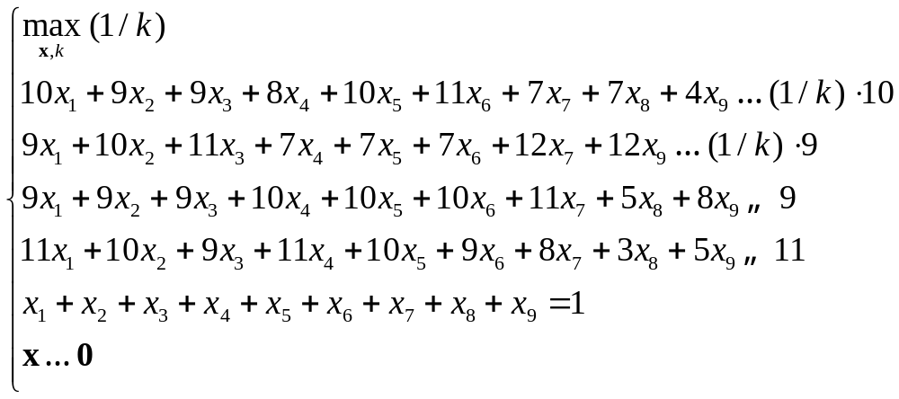
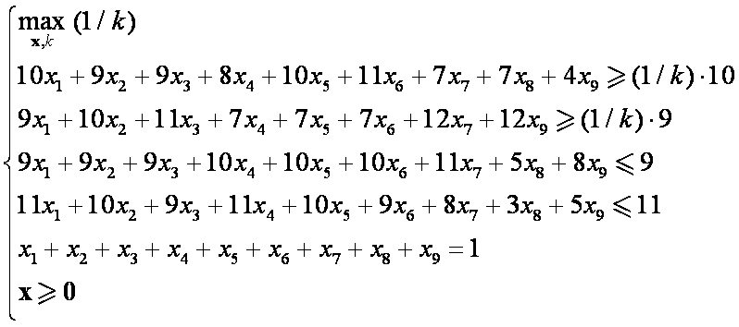
7.3. Оценивание технологической эффективности: пример
Фирма | 1 | 2 | 3 | 4 | 5 | 6 | 7 | 8 | 9
Продукт 1 | 10 | 9 | 9 | 8 | 10 | 11 | 7 | 7 | 4
Продукт 2 | 9 | 10 | 11 | 7 | 7 | 7 | 12 | 0 | 12
Ресурс 1 | 9 | 9 | 9 | 10 | 10 | 10 | 11 | 5 | 8
Ресурс 2 | 11 | 10 | 9 | 11 | 10 | 9 | 8 | 3 | 5
Анализ эффективности бизнеса
© Н.М. Светлов, 2013-15
<number>/10

Slide 8
7.3. Оценивание ТЭ: требования к данным
Объекты должны иметь один и тот же набор затрат и выпусков
  Перечень затрат и выпусков должен быть как можно полнее
  Агрегирование затрат и выпусков допускается, но нежелательно
  Фирм должно быть в несколько раз больше, чем имеется видов затрат и выпусков
Объекты должны функционировать в равных условиях
  Существует технологическая возможность достижения высших показателей эффективности для всех объектов совокупности
Анализ эффективности бизнеса
© Н.М. Светлов, 2013-15
<number>/10

Slide 9

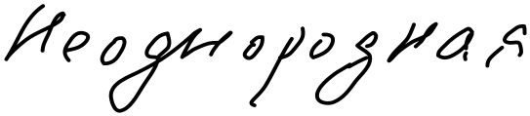

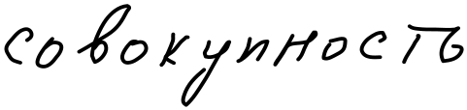
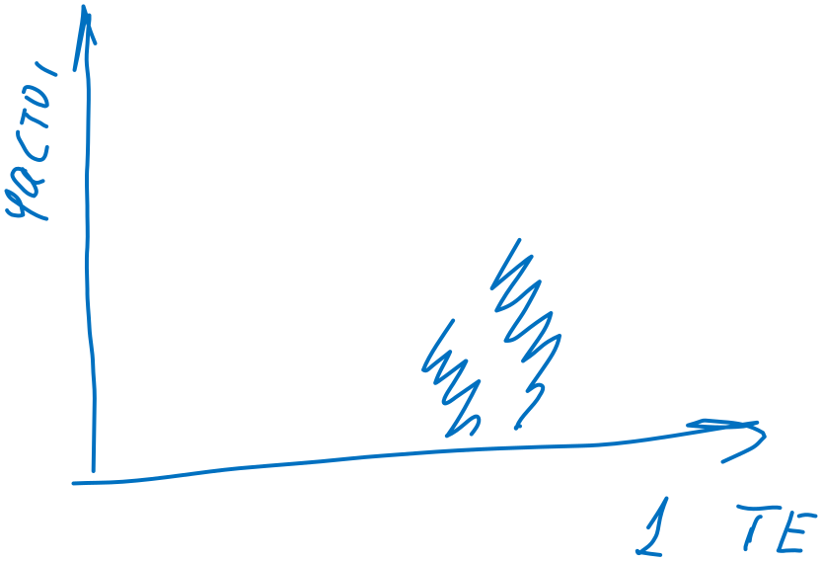
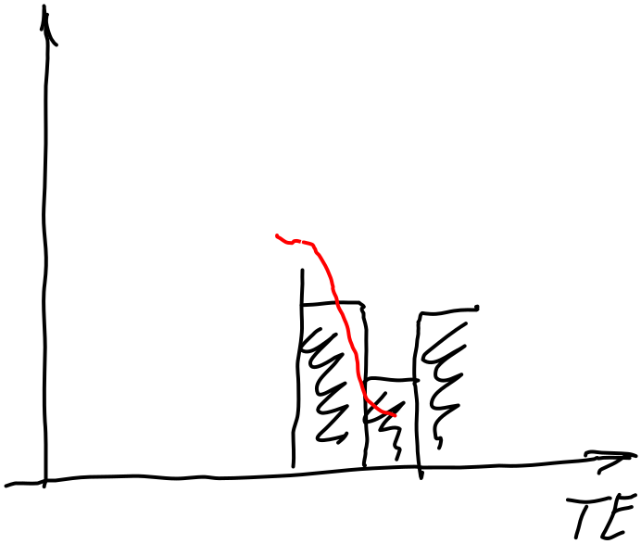
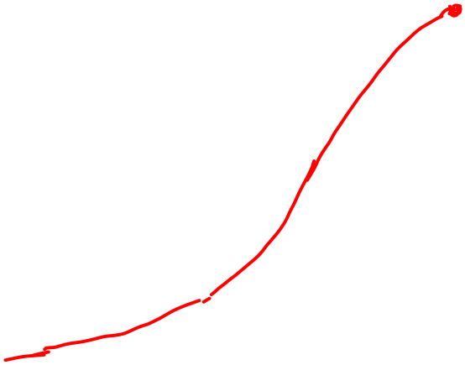

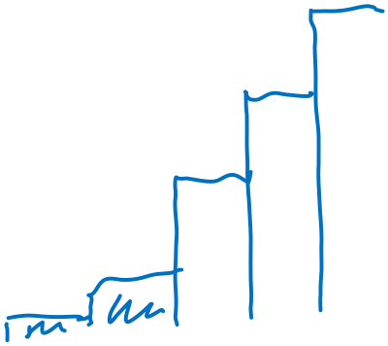



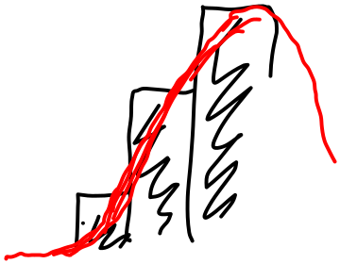



7.3. Оценивание ТЭ: результаты
Анализ эффективности бизнеса
© Н.М. Светлов, 2013-15
<number>/10

Slide 10
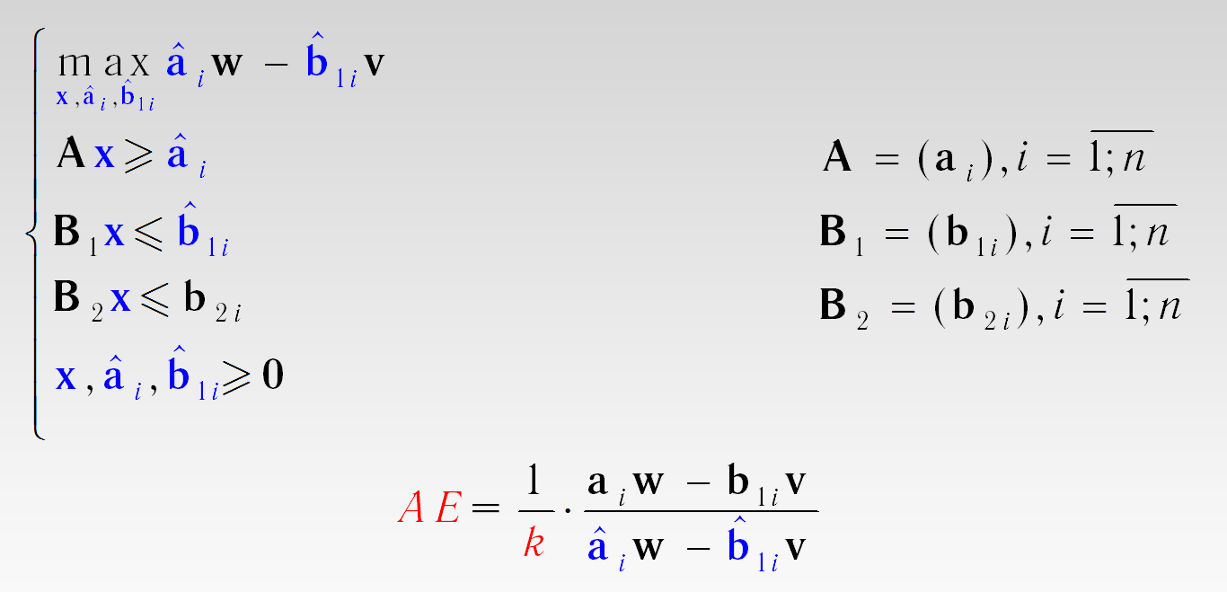
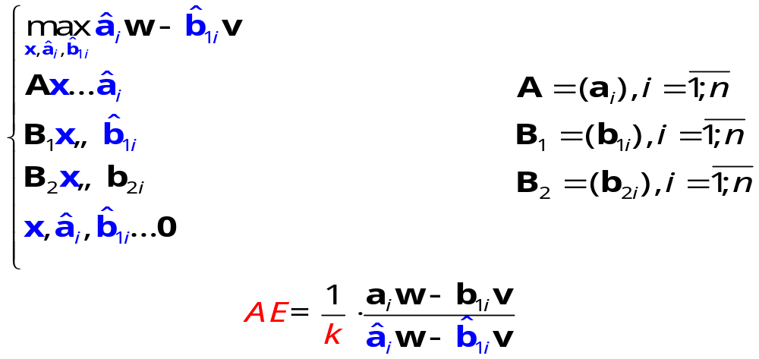
7.4. Оценивание аллокативной эффективности
Если ограничение ix=1 вводится при расчёте k, то его надо вводить и при расчёте AE.
Анализ эффективности бизнеса
© Н.М. Светлов, 2013-15
<number>/10

